Slide 1

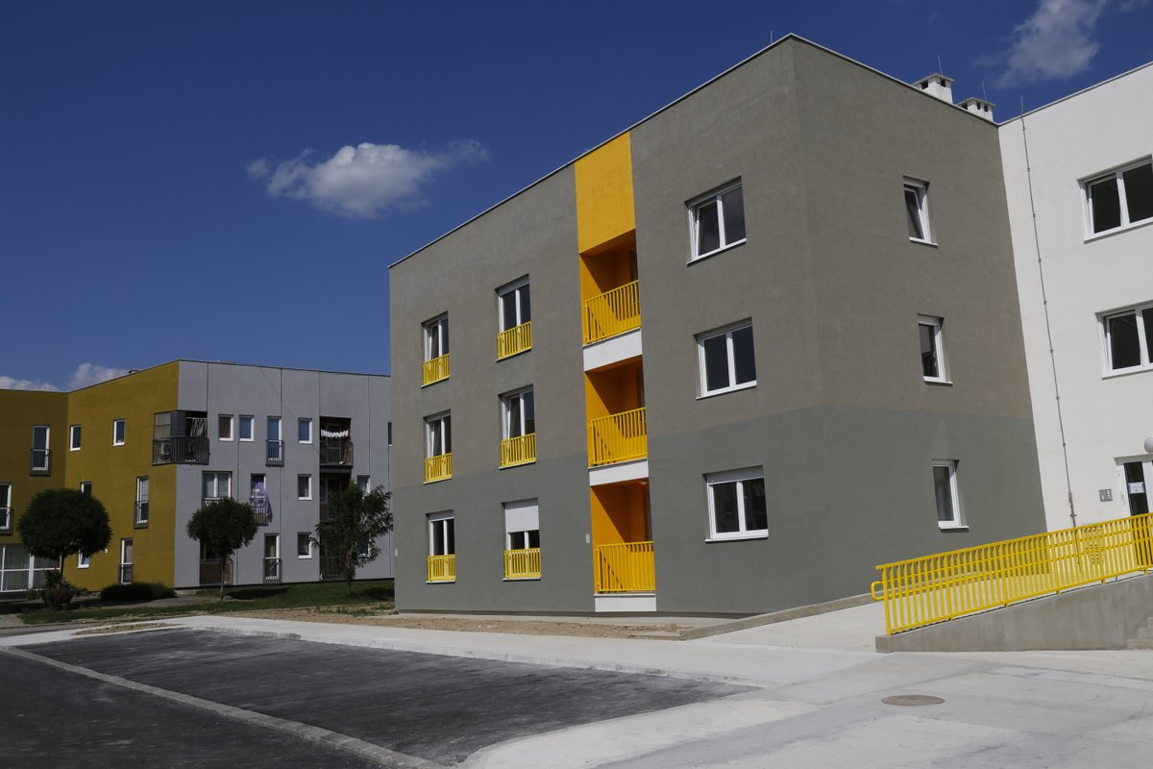
Banque de développement du
Conseil de l’Europe
La CEB et le financement du logement social
Elif TIMUR
Responsable Pays
Journée de l’Union Sociale pour l’Habitat
5 avril 2019

Slide 2
Mandat et Objectifs
La CEB est la seule banque multilatérale de développement européenne à vocation entièrement sociale
41 Etats membres (France: 17% du capital)
50 milliards d’euros de projets financés depuis 1956
Prêts et garanties pour financer des projets de cohésion économique, sociale et territoriale dans de multiples secteurs:
  Logement social
  Education
  Santé / médico social
  Environnement / énergie
  Infrastructures locales, micro crédit, soutien aux PME

Slide 3
L’activité 2018 en chiffres
Projets approuvés (2018) : €4 milliards (45 projets dans 20 pays)
Prêts décaissés (2018) : €2,8 milliards
Encours de prêts : €13,8 milliards
Total du bilan : €24,3 milliards
Résultat net : €97,5 millions
Rating ‒ S&P: AAA / Moody’s: Aa1 / Fitch: AA+
* Situation au 31/12/2018 (non auditée)

Slide 4
Conditions générales de financement
La CEB finance des projets individuels ou des programmes multi-projets au moyen de prêts directs ou intermédiés – jusqu’à 50% du coût total éligible
Les fonds de la CEB peuvent compléter des ressources d’autres institutions financières (p.ex. CDC, BEI) et/ou des fonds structurels de l’UE
Les conditions de financement (taux, durée, etc.) sont déterminées lors de l’instruction, en fonction des spécificités du projet/programme et des besoins de l’emprunteur
Aucun frais ou commissions ne sont associés aux prêts de la CEB

Slide 5
Nos emprunteurs
Gouvernements
Autorités locales et régionales
Banques nationales de développement (ex: CDC, BPI)
Entreprises publiques, mixtes (public-privé) et privées fournissant des services publics
Banques commerciales (ex: Crédit agricole, Crédit coopératif)

Slide 6
Moyens financiers d’intervention
Prêts directs ou intermédiés (via des banques publiques ou commerciales) pour le financement de projets individuels bien identifiés ou de programmes multi-projets
Produits spécifiques de financement :
  Facilité de Financement du Secteur Public (PFF) : répond à des insuffisances ponctuelles de financement et facilite la continuité des investissements et programmes de réformes
  Facilité de Cofinancement Européenne (ECF) : prévoit le cofinancement et/ou le financement ex ante de PO nationaux/régionaux financés par l’UE (FSE, FEDER, FEADER)
  Prêts plurisectoriels (CSL) : destinés à répondre aux besoins des pouvoirs publics dans plusieurs secteurs

Slide 7
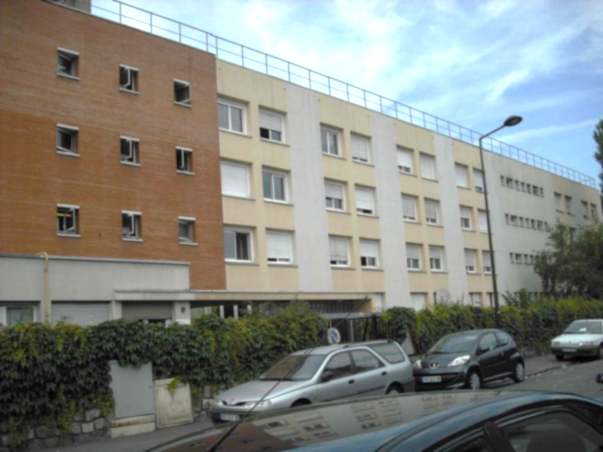
Exemple de projet: Structures d’accueil pour les populations prioritaires et vulnérables
Prêt CEB de 100 millions € à Adoma (CDC Habitat) en vue de la rénovation de foyers de travailleurs migrants et leur transformation en résidences sociales.
Le programme vise le maintien à domicile de migrants âgés, l’hébergement et la prise en charge des demandeurs d’asile, l’hébergement des sans-abri et l’accueil des gens de voyage.

Slide 8
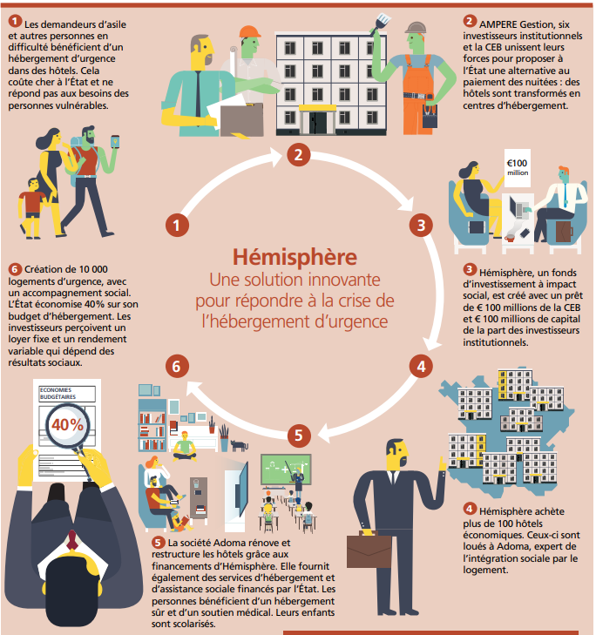
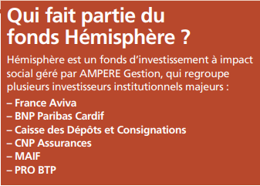
Exemple de projet: l’initiative Hémisphère pour mieux répondre aux besoins d’hébergement d’urgence
Prêt CEB de 100 millions € à la SCI Hémisphère en vue du financement d’un parc hôtelier et de sa rénovation en hébergement d’urgence par la société d’économie mixte Adoma

Slide 9
Axes de développement
Volonté de la CEB de financer davantage:
  de projets innovants et ciblés sur les populations les plus vulnérables à travers des prêts directs ou intermédiés (via des banques publiques ou commerciales)
  de projets portés par les acteurs locaux/régionaux, en particulier les entreprises publiques, mixtes (public-privé) et privées fournissant des services publics
  de projets axés sur la promotion de la cohésion sociale et du développement du logement social dans l’Union européenne, notamment dans la perspective du nouveau programme « InvestEU » 2021-2027

Slide 10

Vos contacts à la CEB pour des projets de financement en France
Christophe Mroz, Responsable Pays Principal
Christophe.MROZ@coebank.org
+33 1 47 55 55 36
Arnaud de Verdière, Responsable Pays France
Arnaud.DEVERDIERE@coebank.org
+33 1 47 55 71 47

